Slide 1


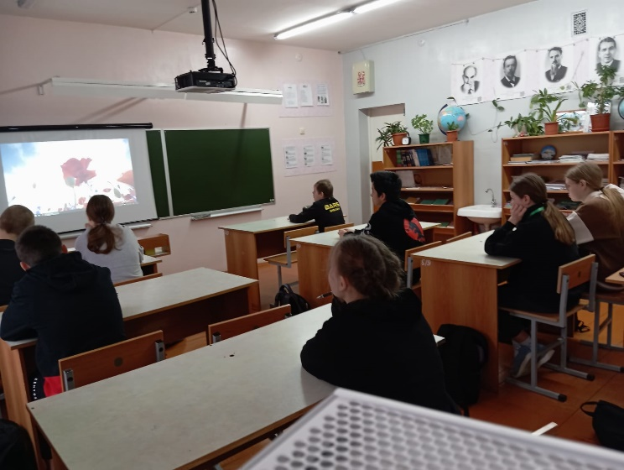
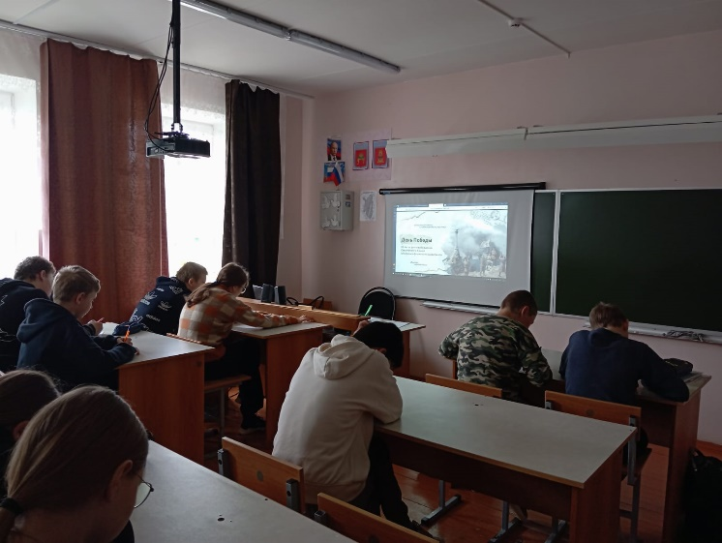





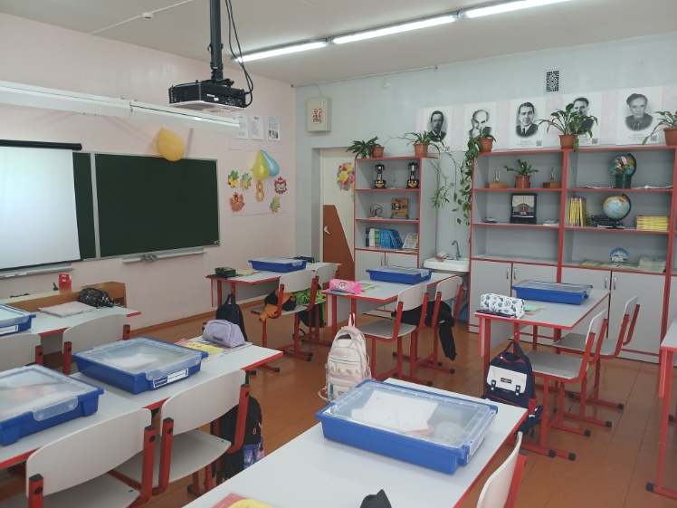
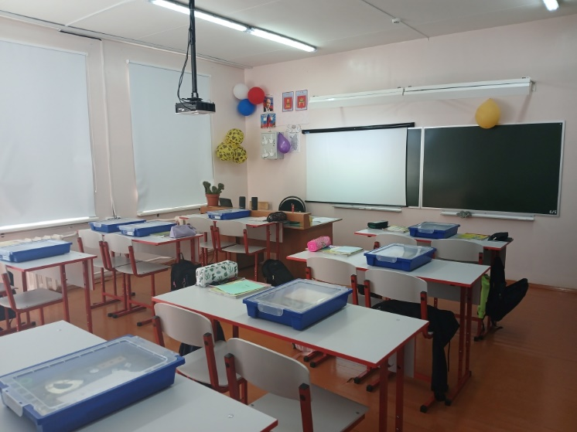



Региональный конкурс проектов, реализованных в рамках поддержки школьных инициатив Тверской области
Максатихинский муниципальный округ
Наименование муниципальной образовательной организации: МБОУ « Ривзаводская СОШ»
Наименование проекта: «Кабинет физики 21 века»
ФОТО ДО
Описание проекта:
Благополучатели:100 обучающихся
Стоимость проекта: 415 200,00 рублей
ФОТО ПОСЛЕ
Наименование конкурсной номинации: Креативный подход к обучению

